Slide 1
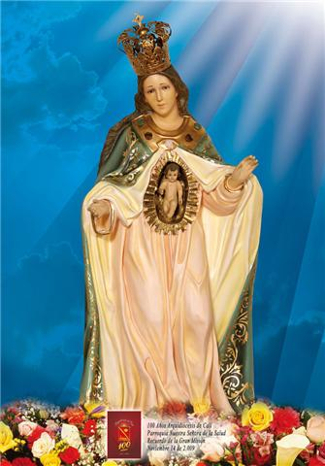
PARROQUIA
NUESTRA SEÑORA DE LA SALUD
Bendito seas, Padre, Señor de cielo y tierra, porque has revelado los secretos del reino a la gente sencilla.

Slide 2
CANTO DE ENTRADA
A edificar la iglesia, somos la iglesia del señor hermano ven ayúdame, hermana ven, ayúdame a edificar la iglesia del Señor.
1. Yo soy la iglesia, tu eres la iglesia, somos la iglesia del Señor.
2. Los pobres son la iglesia, los ricos son la iglesia, somos la iglesia del señor.
3. Los niños son la iglesia, los viejos son la iglesia, somos la iglesia del señor.

Slide 3
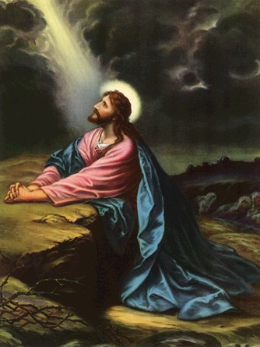
Cuantas veces señor yo peque (bis)
Mi Jesús, mi Jesús, yo te pido mil veces perdón (bis)
Te he clavado señor en la cruz (bis)
Mi Jesús, mi Jesús, te he clavado mi señor en la cruz (bis)
Te prometo señor ser mejor (bis)
Mi Jesús, mi Jesús, te prometo señor ser mejor.

Slide 4
Gloria, gloria, aleluya, gloria, gloria aleluya, gloria, gloria, aleluya Jesús es el Señor.
Es el Dios de los ejércitos en quien yo confiare y con címbalos de gozo al Señor ensalzare, el despide los relámpagos mas nunca temeré el es mi protector.
Gloria, gloria, aleluya, gloria, gloria aleluya, gloria, gloria, aleluya Jesús es el Señor.
Señor nuestro Jesucristo eres cordero de Dios, el pecado de este mundo con tu sangre se borro, recibe nuestra alabanza gratitud y bendición, Altísimo Señor.

Slide 5
Gloria, gloria, aleluya, gloria, gloria aleluya, gloria, gloria, aleluya Jesús es el Señor.
El espíritu divino a la tierra Cristo envió, como viento huracanado, como fuego abrazador septiforme donde el cielo y consuelo en la aflicción, poder renovador.
Gloria, gloria, aleluya, gloria, gloria aleluya, gloria, gloria, aleluya Jesús es el Señor.

Slide 6
Lectura Del libro de Eclesiástico (15, 16-21)
No mandó pecar al hombre.

Slide 7
Al Salmo respondemos todos:
Dichoso el que camina en la voluntad del Señor.

Slide 8
Al Salmo respondemos todos:
Muéstrame, Señor, el camino de tus leyes

Slide 9
Lectura De la primera Carta del apóstol san Pablo a los Corintios (2, 6-10)
Dios predestinó la sabiduría antes de los siglos para nuestra gloria.

Slide 10
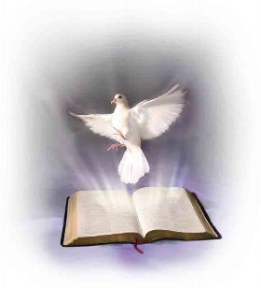
Aleluya, aleluya Cristo no se ha ido, Cristo vive en la mañana cuando entra el sol por la ventana, cuida tus sueños junto a tu cama y hasta en la estrella mas lejana vive Jesús.

Slide 11
Lectura del Santo Evangelio de nuestro Señor Jesucristo según san Mateo (5, 17 - 37)
Se dijo a los antiguos, pero yo os digo.

Slide 12
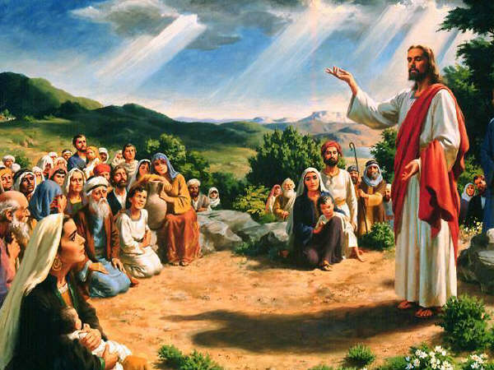
Por eso, el que no obedece uno de los mandatos de la ley, aunque sea el más pequeño, ni enseña a la gente a obedecerlo, será considerado el más pequeño en el reino de los cielos. Pero el que los obedece y enseña a otros a hacer lo mismo, será considerado grande en el reino de los cielos.
Porque les digo a ustedes que, si no superan a los maestros de la ley y a los fariseos en hacer lo que es justo ante Dios, nunca entrarán en el reino de los cielos.
Han oído que a sus antepasados se les dijo: 'No mates, pues el que mate será condenado. Pero yo les digo que cualquiera que se enoje con su hermano, será condenado. Al que insulte a su hermano, lo juzgará la Junta Suprema; y el que injurie grave-mente a su hermano, se hará merecedor del fuego del infierno
Así que, si al llevar tu ofrenda al altar te acuerdas de que tu hermano tiene algo contra ti, deja tu ofrenda allí mismo delante del altar y ve primero a ponerte en paz con tu hermano. Entonces podrás volver al altar y presentar tu ofrenda
Si alguien te lleva a juicio, ponte de acuerdo con él mientras todavía estés a tiempo, para que no te entregue al juez; porque si no, el juez te entregará a los guardias y te meterán en la cárcel. Te aseguro que no saldrás de allí hasta que pagues el último centavo
No juren por el cielo, porque es el trono de Dios; ni por la tierra, porque es el estrado de sus pies; ni por Jerusalén, porque es la ciudad del gran Rey. Ni juren ustedes tampoco por su propia cabeza, porque no pueden hacer blanco o negro ni un solo cabello. Baste con decir claramente 'si' o 'no'. Pues lo que se aparta de esto, es malo.
"No crean ustedes que yo he venido a suprimir la ley o los profetas; no he venido a ponerles fin, sino a darles su pleno valor. Pues les aseguro que mientras existan el cielo y la tierra, no se le quitará a la ley ni un punto ni una letra, hasta que todo llegue a su cumplimiento.
LECTURA
Jesús decía:

Slide 13
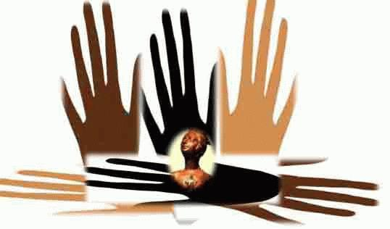
SU PALABRA NO CAMBIA
Vivimos un momento histórico de vacío de valores.
El sociólogo francés Giles Lipovestky le llama la “era del vacío”.

Slide 14
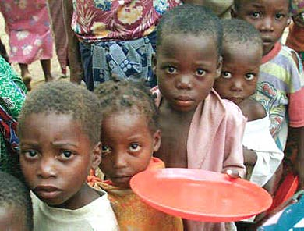
2. OBEDIENCIA A LA LEY DE DIOS
Jesús habla de “poner en práctica” pero también de “enseñar”…

Slide 15
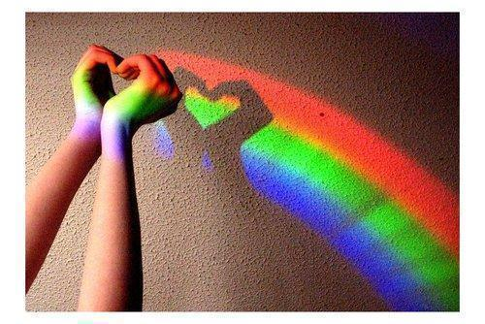
3. El mundo os dice: “Disfrutemos de la vida que es la única que tenemos”. Pero yo os digo:
“Sólo la vida eterna será la plenitud de la felicidad”.

Slide 16
Meditemos
¿Cuál y quien es la plenitud de la ley y los profetas en nuestras vidas hoy?
¿Quién infunde la verdad en mi vida?
¿Busco la verdad y la vida en plenitud?

Slide 17
Esta es nuestra fe. Esta es la fe de la Iglesia, que nos gloriamos de profesar en Cristo Jesús, nuestro Señor.

Slide 18
TODOS:
Escúchanos Padre de bondad.

Slide 19
OFERTORIO
Te ofrezco Señor mi canto de amor, eres mi ilusión, mi fe, mi luz, mi verdad, bendice Señor el vino y el pan, y dadme a beber la inmensa gloria de Dios.(Bis)

Slide 20
SANTO
Santo es el Señor, Dios del universo, llenos están el cielo y la tierra.
Hosanna en el cielo, Hosanna en la tierra, bendito el que viene en nombre del Señor.

Slide 21
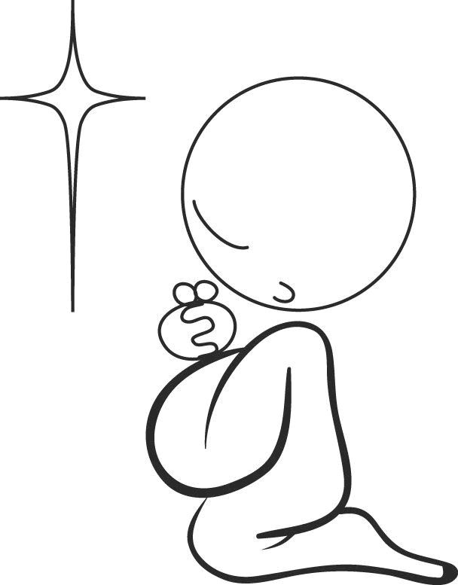
LLEGAMOS AL MOMENTO MÁS IMPORTANTE DE LA EUCARISTÍA
NOS PONEMOS DE RODILLAS

Slide 22
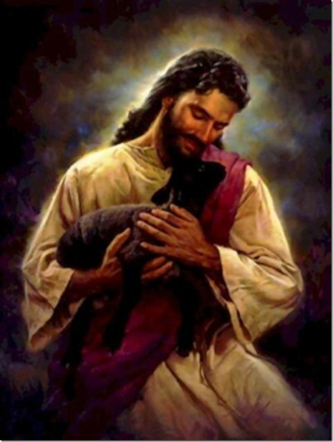
PAZ
Te regalo en un verso mi paz de mi mano que estrecha tu mano, de mi voz que te dice al cantar que del alma te siento mi hermano, toma mi paz, esa paz que nos hace hermanos.

Slide 23
CANTO DE COMUNIÓN
Cristo esta conmigo junto a mi va el Señor me acompaña siempre en mi vida hasta el fin.
1. Ya no temo señor la tristeza, Ya no temo Señor la soledad. Porque eres Señor mi alegría tengo siempre tu amistad.

Slide 24
2. Ya no temo Señor la noche, Ya no temo Señor la oscuridad. Porque brilla tu luz en las sombras. Ya no hay noche tu eres la luz.
3. Ya no temo Señor a la muerte, ya no temo la eternidad. Porque tu estas allá esperando que yo llegue hasta ti.

Slide 25
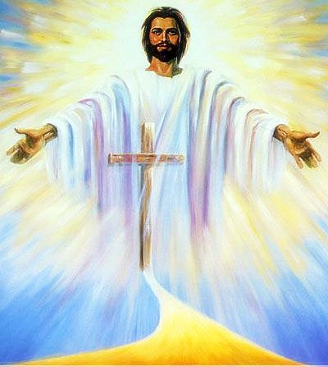
¡JOVEN! ESTAS CONFUNDIDO Y NO SABES QUE HACER CON TU VIDA? QUIERES CAMBIAR Y NO SABES COMO HACERLO? GRUPO JUVENIL ICTUS TU MEJOR OPCION PARA ACERCARTE Y CONOCER DE DIOS, UN CAMBIO SEGURO CON CRISTO EN TU CORAZÓN. ¡DEJALO ENTRAR! TE ESPERAMOS, TODOS LOS VIERNES A LAS 6 P.M. PARROQUIA NUESTRA SEÑORA DE LA SALUD CALLE 9 N. 85-21 B/ LAS VEGAS

Slide 26
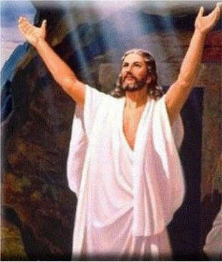
GRUPOS PARROQUIALES:
Alabanza: miércoles 7:30 p.m.
Grupo la gran misión: jueves 6:00 p.m.
Grupo juvenil: viernes 6:00 p.m.
TE ESPERAMOS!!!

Slide 27
Agradecimientos
Al comité organizador de la fiesta de nuestra patrona, por su impecable labor de colaboración y ayuda en la programación, recolección de fondos y ayuda en la logística.
A todas las personas que asistieron todos los días puntualmente a la Novena de Nuestra Señora de la Salud.
A los sacerdotes y hermana que sacaron tiempo en su agenda y pudieron acompañarnos:
Sacerdotes que fueron párrocos: P. Julio Enrique Galvis y
Mns. Fred Pottes.
Eucaristía de enfermos: P. Guillermo II Jiménez
Enseñanza: Hman Gabriela de EWTN
Al ministerio de música: Carmencita Sinisterra y músicos invitados y a las personas que trabajan en nuestra parroquia.
Dios los bendiga,
P. Wilson Sossa, cjm
Párroco de Nuestra Señora de la Salud
Cali

